Slide 1
Golang基于连接和组合的语言
郭红俊
2013-12-25
http://weibo.com/ghj1976
http://www.cnblogs.com/ghj1976

Slide 2
目录
Golang的编程范式
连接：非侵入式接口
连接：Pipeline 、 Filter
组合
总结

Slide 3
编程范式
过程式（代表：C）
面向对象（代表：Java、C#）
面向消息（代表：Erlang）
函数式（代表：Haskell、Erlang）
事件驱动编程（GUI）
范式译自英文的paradigm，也有译作典范、范型、范例的。所谓编程范式（programming paradigm），指的是计算机编程的基本风格或典范模式。借用哲学的术语，如果说每个编程者都在创造虚拟世界，那么编程范式就是他们置身其中自觉不自觉采用的世界观和方法论。
Notes:
http://www.infoq.com/cn/articles/go-based-on-connection-combination-language-1
http://www.nowamagic.net/academy/detail/1220210
我们知道，编程是为了解决问题，而解决问题可以有多种视角和思路，其中普适且行之有效的模式被归结为范式。比如我们常用的“面向对象编程”就是一种范式。
如果把一门编程语言比作兵器，它的语法、工具和技巧等是招法，它采用的编程范式则是心法。
http://www.nowamagic.net/librarys/veda/detail/2488

Slide 4
Go是哪个流派？
Go语言有以上每一流派的影子，但都只是把这些流派的最基础的概念吸收，这些特性很基础，很难作为一个流派的关键特征来看。
Go支持过程，但只是语言基础特征。
Go语言支持面向对象，但将特性最小化。Go语言中有结构体（类似面向对象中的类），结构体可以有方法，这就是Go对面向对象支持的所有内容。
Go语言中有面向消息的影子。因为Go语言中有channel，可以让执行体（goroutine）之间相互发送消息。但channel只是Go语言的基础语法特性，Go并没有杜绝锁和共享内存，所以它并不能算面向消息编程流派。
Go语言除了支持闭包外，没有太多函数式的影子。
Go语言类似C++，应该算“多范式”流派的。但Go不一样的是，每个流派的特性支持都很基础，这些特性只能称之为功能，并没有形成范式。
Notes:
C语言是纯过程式的， Java是激进的面向对象主义崇拜者，典型表现是不能容忍体系里存在孤立的函数。
而Go语言没有去否定任何一方，而是用批判的眼光，将所有编程思想做了一次梳理，融合众家之长，但时刻警惕特性复杂化，极力维持语言特性的简洁，力求小而精。
Erlang 函数式编程语言。

Slide 5
Golang思维方式
连接和组合
并行支持

Slide 6
连接与组合的语言
连接：组件之间的耦合方式
非侵入式的接口interface
抽象的io.Reader,io.Writer和Pipe
组合：形成复合对象的基础
强大的组合功能
匿名组合
指针组合
接口组合
Notes:
连接与组合都是语言中非常平凡的概念，但Go语言恰恰是在平凡之中见神奇。

Slide 7
Golang使用案例分享
Golang的编程范式
连接：非侵入式接口
连接：Pipeline 、 Filter
组合
总结

Slide 8
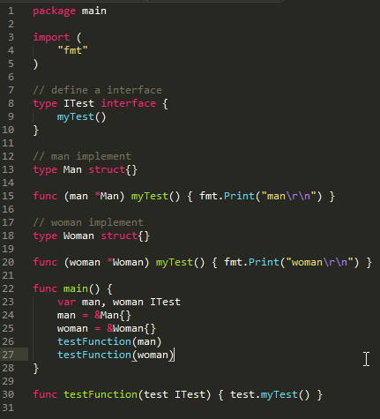
非侵入式接口介绍
非侵入式接口
只要某个类型实现了接口要的方法，那么我们说该类型实现了此接口。该类型的对象可赋值给该接口。
任何 Go 语言的内置对象都可以赋值给空接口 interface{}。
• 接口查询
Windows COM 思想优雅呈现。

Slide 9
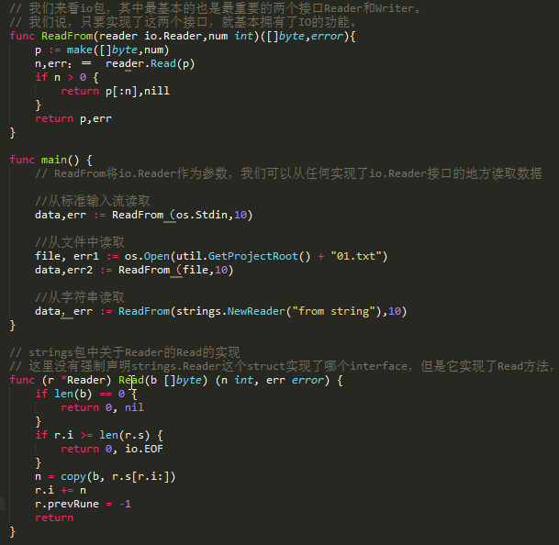
非侵入式接口好处
好处
Go语言的标准库，再也不需要绘制类库的继承树图。
不用为了实现一个接口而导入一个包，因为多引用一个外部的包，就意味着更多的耦合。接口由使用方按自身需求来定义，使用方无需关心是否有其他模块定义过类似的接口。
实现类的时候，只需要关心自己应该提供哪些方法，不用再纠结接口需要拆得多细才合理。接口由使用方按需定义，而不用事前规划。
Notes:
http://pokerg.github.io/Programming%20Language/interface/

Slide 10
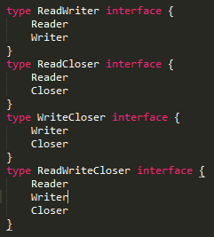
接口组合
Golang也可以通过接口的组合，实现一种抽向上的层次，
这几个接口都是Reader，Writer，Closer等基本接口的组合，可以说接口组合为Go程序建立起一个严密而有序的体系。

Slide 11
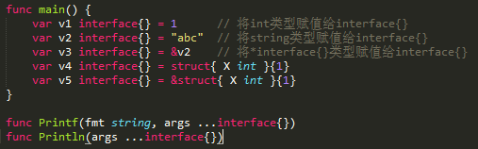
interface｛｝
由于Go语言中任何对象实例都满足空接口interface{}，所以interface{}看起来像是可以指向任何对象的Any类型。类似于Java中的Object。
当函数可以接受任意的对象实例时，我们会将其声明为interface{}，最典型的例子是标准库fmt中PrintXXX系列的函数。

Slide 12
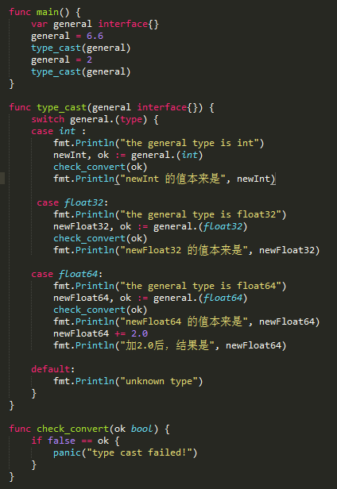
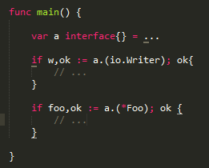
接口查询

Slide 13
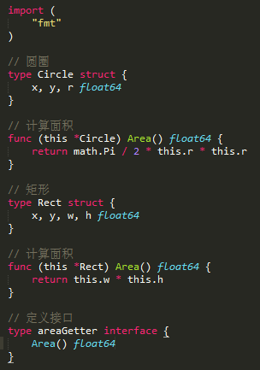
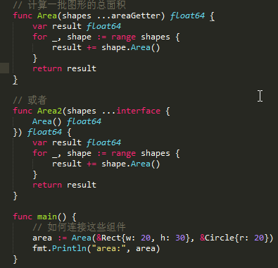
连接例子
Go 组件的连接是松散耦合的。彼此之间有最自然的独立性。
Go 组件间的协议由 interface 描述，并在编译期进行check。

Slide 14
非侵入式接口小结
一些面向对象语言的拥护者可能会认为，Java这种明确指定implement的接口，使得程序更规范、在工程管理上更容易受控。但我个人持完全相反的观点，认为这完全是方向性的错误。原因是这种接口定义方式违背了事物的因果关系。
举个例子，假设我们实现了一个File类，它有4个方法：Read、Write、Seek、Close。那么File类需要从哪些接口继承呢？Reader（注：我这里是按Go语言风格来命名接口，在Java中可能会倾向于Readable，C++中则可能会倾向于IRead这样的名字）？Writer？Seeker？Closer？ReadWriter？ReadWriteSeeker？ReadWriteSeekCloser？脱离实际需求，这个问题并无正确答案。要满足所有可能的用况，File类最好从所有这些接口继承，总共需要继承的接口达24-1 = 15种。这很恐怖，因为当某个类有10个公开方法的时候，需要继承的接口达210-1 = 1023 种之多！

Slide 15
Golang使用案例分享
Golang的编程范式
连接：非侵入式接口
连接：Pipeline 、 Filter
组合
总结

Slide 16
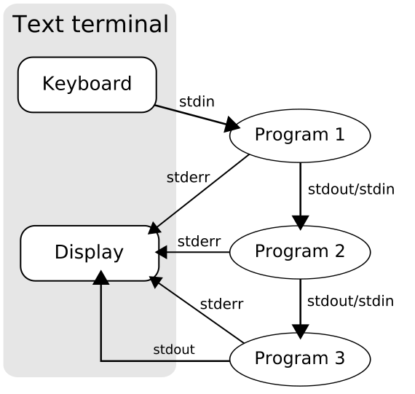
管道
在类Unix操作系统（以及一些扩展，Windows）中，管道（英语：Pipeline）是原始的软件管道：即是一个由标准输入输出链接起来的进程集合，所以每一个进程的输出（stdout）被直接作为下一个进程的输入（stdin）。 每一个链接都由未命名管道实现。过滤程序经常被用于这种设置。
Notes:
将一个 app 的输出(stdout) 转为另一个 app 的输入 (stdin)

Slide 17
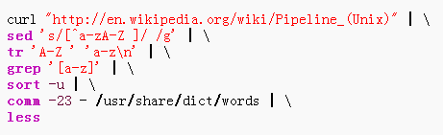
Unix管道例子
“\”是用来把这六行转为一个命令行。
curl 取得该网页的HTML内容（在有些系统上可以使用wget）。
sed s/模式/替换文字/g－ 将所有匹配“模式”的字符串转换成“替换文字”。 删除所有非字母内容。
tr 把大写字母改成小写字母，并把行列里的空格换成新行（每个词现在各占有独立的一行）。
grep 过滤得到那些至少有一个小写字母的行（删除空行）。
sort 将“单词”（也就是每一个行）按照字母顺序排序，并且通过命令行的-u参数来删除重复的行。
comm 查找两个文件中的共同行，-23过滤掉只有第二个文件拥有的行、两个文件共有的行，仅仅留下只在第一个文件中有的行。在文件名的位置上的-参数表示要求comm使用标准输入（在这个例子里，他的标准输入来自于管道上游的标准输出）作为输入，而不是以普通文件作为输入。最终得到一串没有出现在/usr/share/dict/words之中的“单词”（也就是一行）。
less 允许用户翻页浏览结果。
Notes:
全文检索，关键字分析的脚本。

Slide 18
使用管道的好处
每个工具做起来都比较简单，因此每个工具的制造成本降低了
更可能被重复使用
易于处理各种不同的场景，只需要重新组合下就可以了，而不需要为每种情况设计一个
Notes:
http://chenyufei.info/blog/2009-01-19/why-unix-pipe-is-a-good-thing/

Slide 19
Pipeline关键点
多个app是并行执行的
上游每产生一段output，会立即交由下游处理。
app 间的协议是松散耦合的
上游 app 的 ouput 是 xml 还是 json，下游 app 需要知晓，但是属于一种松散的耦合关系，并无任何强制的约束。

Slide 20
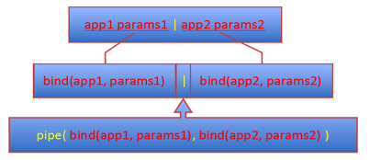
Go对Unix Pipeline的仿真
Unix 中的
app1 params1 | app2 params2
对应Go语言中是：
pipe( bind(app1, params1), bind(app2, params2) )

Slide 21
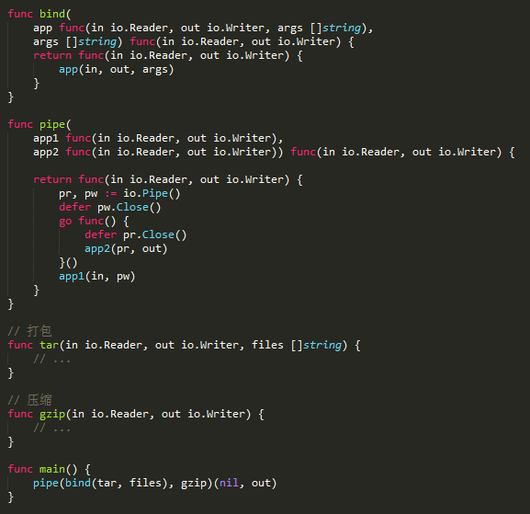
Go对Unix Pipeline的仿真

Slide 22
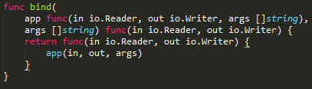
bind
要理解bind函数，需要先理解“闭包”。Go语言中，应用程序以一个闭包的形式体现。如果你熟悉函数式编程，不难发现，这个bind函数其实就是所谓的柯里化（currying）。
子函数可以使用父函数中的局部变量，即使父函数的执行已经终止，这种行为就叫做闭包！
支持闭包的语言一般有下面特征：
函数可以作为另一个函数的返回值或参数，还可以作为一个变量的值。
函数可以嵌套定义，即在一个函数内部可以定义另一个函数。
什么是Currying? 它是一个有趣的概念。还是从数学开始：我们说，考虑一个三维空间方程 F(x, y, z)= 0，如果我们限定z = 0，于是得到 F(x, y, 0) = 0 记为 F’(x, y)。这里F’显然是一个新的方程式，它代表三维空间曲线F(x, y, z)在z = 0 平面上的两维投影。记y = f(x, z)， 令z = 0， 得到 y = f(x, 0)，记为 y= f’(x)，我们说函数f’是f的一个Currying解。
Notes:
http://zh.wikipedia.org/wiki/%E6%9F%AF%E9%87%8C%E5%8C%96
http://alanwu.iteye.com/blog/538866
子函数可以使用父函数中的局部变量，这种行为就叫做闭包！

Slide 23
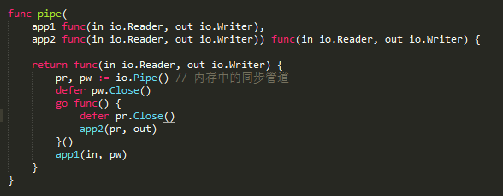
pipe
要理解pipe函数，除了“闭包”外，需要知晓defer关键字和goroutine（go关键字）。defer语句会在函数退出时执行（无论是否发生了异常），通常用于资源的清理操作（比如关闭文件句柄等）。有了defer语句，Go语言中的错误处理代码显得非常优雅。在一个正常的函数调用前加上go关键字，就会使得该函数在新的goroutine中并行执行。理解了这些背景，这个pipe函数不难理解，无非是：先创建一个管道，让app1读入数据（in），并向管道的写入端（pw）输出，启动一个新goroutine，让app2从管道的读入端读取数据，并将处理结果输出（out）。这样得到的app就是app1和app2的组合了。

Slide 24
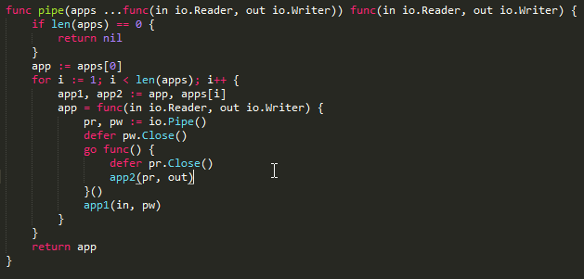
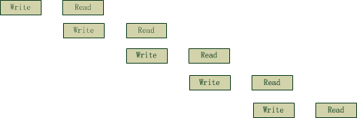
Pipeline
通过对管道（pipeline）的模拟我们可以看出，Go语言对并行支持是非常强大的，这主要得益于Go的轻量级进程（goroutine）。

Slide 25
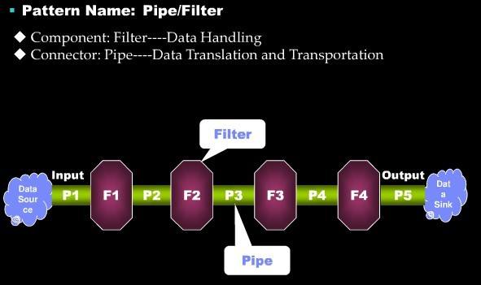
Pipeline vs. Filter
管道强调数据流转（控制流程，支持更复杂流程），过滤强调数据处理
管道是轻量及组件，可以在程序中直接装配

Slide 26


Pipeline vs. Filter
Pipeline
Filter
Notes:
http://openwebx.org/docs/filter.html

Slide 27
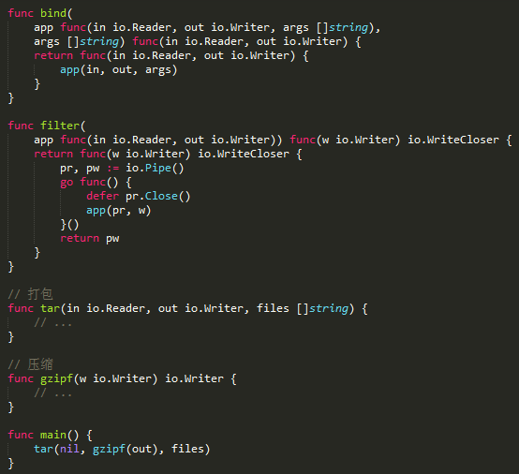
Filter

Slide 28
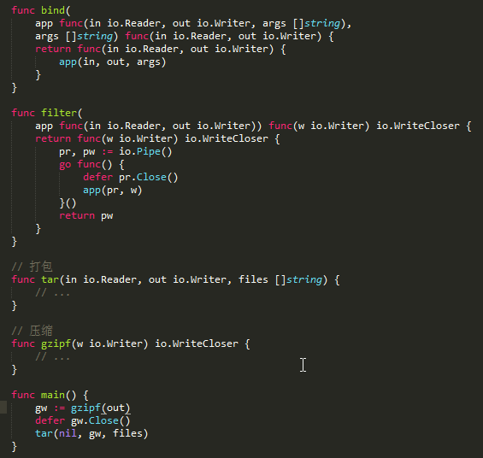
更严格的Filter

Slide 29
管道化小结
在 Go 中实施 Pipeline 非常容易。
在 Go 中让任务并行化非常容易。

Slide 30
Golang使用案例分享
Golang的编程范式
连接：非侵入式接口
连接：Pipeline 、 Filter
组合
总结

Slide 31
OOP的继承和废弃
放弃了大量的OOP特征：
继承、构造/析构函数、虚函数、函数和操作符重载、默认参数、；
简化的符号访问权限控制
取消隐藏的this指针
改为显示定义的receiver对象
用组合实现继承
Notes:
C语言是纯过程式的， Java是激进的面向对象主义崇拜者，典型表现是不能容忍体系里存在孤立的函数。
而Go语言没有去否定任何一方，而是用批判的眼光，将所有编程思想做了一次梳理，融合众家之长，但时刻警惕特性复杂化，极力维持语言特性的简洁，力求小而精。
Erlang 函数式编程语言。

Slide 32
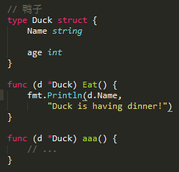
简化的符号访问权限控制
只有名字以大写字母开头的变量，函数/方法，或结构，才能被包（package）外代码访问。否则只是包内可见。
对开发者来说，只需要看到名字，不必去找声明，就可以知道访问条件。

Slide 33
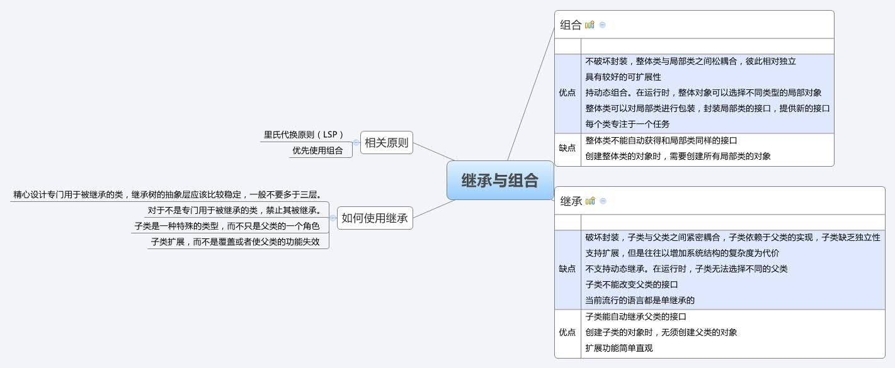
继承和组合
继承（inheritance），
是类 D 的对象可以使用仅对类C的对象有效的方法或者属性的特性，它使得这些方法和属性就好像是由类 D 定义的。这时，C 是 D 的父类，D 是 C 的子类。在继承结构中，父类的内部细节对于子类是可见的。
组合（composition），
是通过对现有的对象进行拼装（组合）产生新的、更复杂的功能。
继承为何不推荐
父类常常会定义一部分子类的表现特征，使得父类和子类之间的实现代码产生相互依赖，也就是所谓的“继承破坏封装性”（inheritance breaks encapsulation）的说法。代码依赖将会导致很多问题，例如通过继承而来的实现代码可能会不适用于新的问题域，从而使得我们需要去重写父类或者替换掉某些实现代码。同时，代码之间的依赖关系，限制了程序的灵活性和可复用性。
Notes:
http://blog.csdn.net/holy_phoenix/article/details/492354
对类的功能的扩展，要多用组合，少用继承。
http://www.cnblogs.com/nuaalfm/archive/2010/04/23/1718453.html

Slide 34
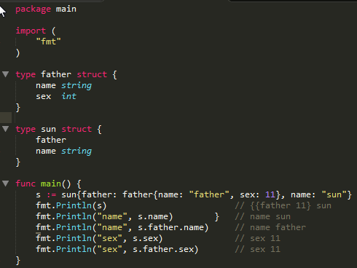
Go的组合
father的sex属性就被组合进了sun ，成为了sun的属性，虽然我的 命名是 father和 sun但 二者不是继承 是组合的关系
当father的属性 和 sun的属性同名，被组合者 即母体 sun优先，想要 访问 father的name需要 s.father.name
Notes:
http://blog.csdn.net/suncaishen/article/details/9388161

Slide 35
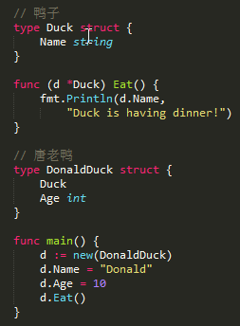
匿名成员
Go对匿名成员有一条特殊规则：
包含匿名成员的结构体也具有了匿名成员类型的方法。
比起继承，它又少了点东西。比如，你无法将一个DonaldDuck类型的对象地址赋值给一个Duck类型的指针。简单说来，匿名成员仅仅在语法层面上做了一些简化，并没有触及任何类型系统的内容。对于类型系统来说，DonaldDuck和Duck完全是两个不同类型。

Slide 36
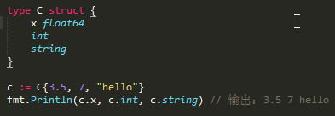
任意类型的匿名字段
任何具名类型或指向具名类型的指针都可以用作匿名字段。它们可以出现在结构体中的任意位置。

Slide 37
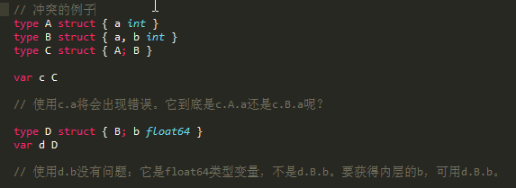
冲突和遮蔽
如果有两个字段具有相同的名字(可能是一个继承类型的名字)，代码将遵循下面规则：
外层的名字遮蔽内层的名字。这提供了一个重写字段/方法的方式。
如果在同一层次上出现了相同的名字，如果名字被使用，那么将是一个错误。(如果没有使用，不会出现错误)
二义性是没有规则能解决的，必须被修正。
Notes:
http://www.alaiblog.com/golang/step-by-step-learning-type-of-compound-golang-golang.html

Slide 38
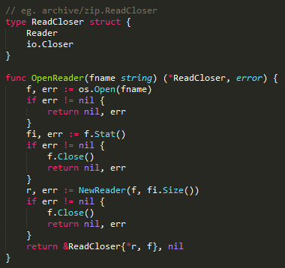
接口组合
作用：
有些时候同时需要某两个接口的所有功能，即必须同时实现了某两个接口的类型才能够被传入使用。
可见，io包中有大量的"小接口"，这样方便组合为"大接口"。
Notes:
https://github.com/polaris1119/The-Golang-Standard-Library-by-Example/blob/master/chapter01/01.1.md

Slide 39
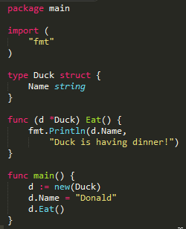
Receiver(接收者)
与C++，Java的类不同，为结构体添加方法不必在声明结构体的时候就声明该方法。只需要保证方法与结构体定义在同一个包（package）中。
由此数据与行为被分离，在设计数据抽象（结构体）阶段，不必考虑具体哪些行为。
func关键字后面的(d *Duck)表示这个方法从属于哪个类型。d这个变量被成为“接收者”（receiver），在方法的定义中，d的使用类似C++/Java中的this指针。
然后，我们就可以使用这个结构体和它的方法了：

Slide 40
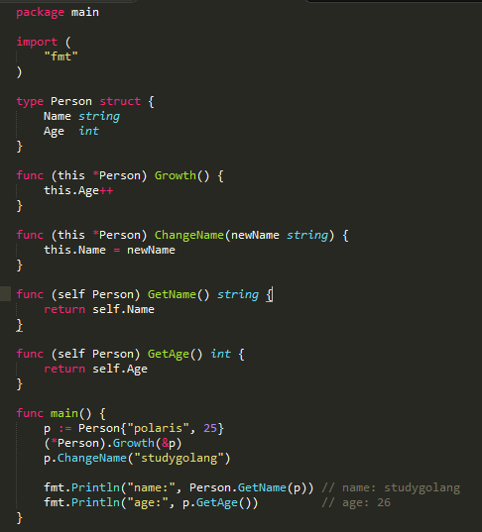
Receiver用指针还是值
这相当于C中的按指针传递和按值传递参数
如果方法内部会修改当前对象的field，需要用指针。从上面的例子可以知道这一点
由于值传递是复制，因此，如果对象比较大，应该用指针，避免内存拷贝 注意：不见得使用指针就一定好过传值，因为按照 Go 的内存管理策略，涉及指针和引用的对象会被分配到 GC Heap 上。如果对象很 "小"，显然要比在栈上进行值拷贝 "耗费" 更多。
对于类型实现某个接口，需要根据方法集来处理：指针类型方法集包括了值类型方法集

Slide 41
组合小结
不支持继承，却胜过继承。

Slide 42
总结：Golang思维方式
Go由计算机科学的三位大神Robert Griesemer、Rob Pike和Ken Thompson共同创建。
Thompson也是Unix操作系统的联合开发者，同时也是C语言之父。
Pike则是Thompson在贝尔实验室的同事。
Griesemer因在Java编译器方面的工作而广为人知。
Go的初衷是实现即能像古怪的电信语言Erlang或流行的服务器端javaScript平台Node.js那样处理大规模并发用户，同时又能像C++那样迅捷。

Slide 43
最小心智负担原则
最小特征：
如果一个功能不对解决任何问题有显著价值，那么就不提供。
最小惊异
最少犯错机会
Notes:
1、验证码 绘图
2、
http://www.infoq.com/cn/articles/go-based-on-connection-combination-language-1

Slide 44
以软件工程为目的的语言设计
快速编译
严格的依赖管理
代码风格的强一致性
偏向组合而不是继承
Notes:
Go在谷歌：以软件工程为目的的语言设计
http://www.oschina.net/translate/go-at-google-language-design-in-the-service-of-software-engineering

Slide 45

FAQ问答时间

Slide 46

Notes:
http://www.zhihu.com/question/20584476

